Slide 1
בס"ד
יחידת לימוד בכישורי חיים
מיומנויות לחיזוק כוחות להתנהלות מיטבית בשגרה ובמשבר
"שָׁלוֹם כִּתָּה א"
משרד החינוך
מינהל פדגוגי
אגף בכיר שירות פסיכולוגי ייעוצי
שיעור שני
"מכירים בַּשֵּׁם"
כתה א'
בנים- תלמודי תורה חמד
מיומנות מרכזית הכוונה עצמית

Slide 2
נושאי היחידה
שלום כיתה א'
1
תחילת כיתה א והרגשות הכרוכים בה
1
מכירים בשם
2
הכרות בין התלמידים והצגת שמותיהם
בית וספר
3
הכרות עם התלמוד תורה ועם מאפייניו
ההתרגשות שלפני
4
התארגנות לקראת יום הלימודים
להיות תלמיד
5
פיתוח מודעות והסתגלות לתפקיד החדש – תלמיד
6

Slide 3
מטרות השיעור
השיעור שלפניכם הוא השיעור השני ביחידת לימוד בנושא:
"שלום כיתה א"
התלמידים יכירו זה את זה
ויציגו את עצמם ואת שמם בפני חברותיהם לכיתה.
Notes:
המפגש עוסק בהיכרות ובהצגת שמות התלמידים.

Slide 4
ידע, מיומנויות וערכים
ערכים
מיומנויות
ידע
חברות
מיומנויות קוגניטיביות
מיומנויות רגשיות (תוך-אישי)
מודעות עצמית –הכרת והצגת עצמי – זיהוי מאפיינים אישיים.
מיומנויות חברתיות (בין-אישי)
מודעות חברתית – הבנת הכללים החברתיים בקבוצה במצבים חברתיים, בפרט במצבי הכרות.
התנהלות חברתית – לנהוג לפי כללי הקבוצה; ליזום ולהשתתף באינטראקציות חברתיות במצבי הכרות.
הבנת משמעות המושג "הכרות" ושלביו.
פרקטיקות העשרה והרחבה

Slide 5
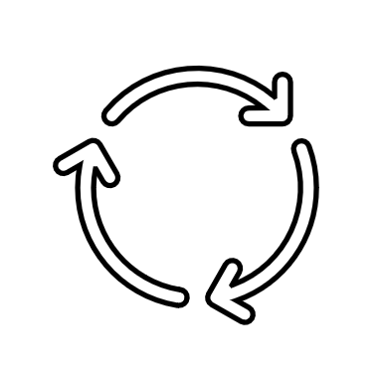
מהלך השיעור
פעילות להרחבה
מסרים מרכזיים וסיכום
שיח בנושא הכרות
צנצנת ההכרות + גלגל ההכרות
פעילות להעמקת ההכרות
השמות שלנו –
משחק + שיח
להכרת השמות
נפגשים ומכירים – שיח ומשחק תפקידים
"רגע, נזכרים"

Slide 6
הנחיות להוראת השיעור
השקופיות הבאות מפרטות את מהלך השיעור ומיועדות להצגה בשיעור.
בגוף כל שקופית מופיע התוכן להקרנה ולעבודה עם התלמידים.
בתחתית השקופית (בהערות) נמצאות הרחבות והנחיות לך – המחנך.

Slide 7
הַנְחָיוֹת לְשִׂיחַ מֵיטָבִי
"איזהו מכובד, המכבד את הבריות" (אבות פרק ד')
נַקְשִׁיב לַחֲבֵר מִמָּקוֹם מִתְעַנְיֵן
נְשַׁתֵּף מֵהַלֵּב וּנְכַבֵּד
נְדַבֵּר בִּרְשׁוּת
נִזְכֹּר שֶׁהַנֶּאֱמָר בַּשִּׂיחַ נִשְׁאַר בֵּינֵנוּ
Notes:
חשוב לחזור על הכללים המרכזיים בכל שיעור, על מנת לבסס מרחב בטוח המאפשר שיח רגשי בין התלמידים.
למחנך: ניתן להסביר שאפשר לשתף אחרים בנושא, אך לספר רק על עצמי

Slide 8
רֶגַע נִזְכָּרים...
מָה אֲנִי זוֹכֶר מֵהַשִּׁעוּר שֶׁעָבַר?
מָה עָשִׂינוּ? עַל מָה שׂוֹחַחְנוּ?
Notes:
נזכר בשיעור הקודם כדי לייצר חיבור לשיעור הנוכחי ולשמור על רצף

Slide 9
נִפְגָּשׁים וּמכירים
שְׁנֵי הַיַּנְשׁוּפִים נִפְגְּשׁוּ –
וְהֵם רוֹצִים לְהַכִּיר אֶחָד אֶת הַשֵּׁנִי.
מָה תַּצִּיעוּ לָהֶם לַעֲשׂוֹת?
Notes:
בהמשך לכך, מומלץ לערוך משחק תפקידים, ואחריו לשאול: מה ראיתם שהתלמידים עשו? כיצד הכירו זה את זה?

Slide 10
נִפְגָּשׁוֹת וּמכירים
"שָׁלוֹם,
נָעִים גַּם לִי, אֲנִי..."
"שָׁלוֹם, נָעִים מְאוֹד, אֲנִי..."
כְּשֶׁאֲנַחְנוּ רוֹצים לְהַכִּיר זה אֶת זה,
אָנוּ מַצִּיגים אֶת הַשֵּׁמוֹת שֶׁלָּנוּ.

Slide 11
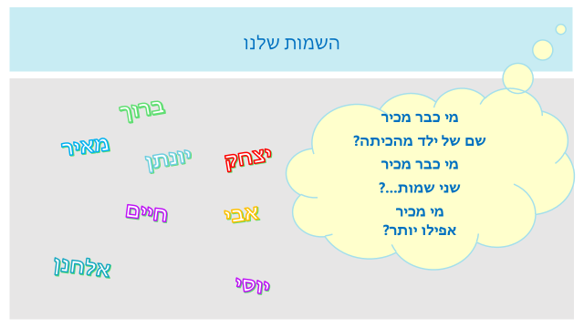
הַשֵּׁמוֹת שֶׁלָּנוּ
נעמה
מִי כְּבָר מכיר שֵׁם שֶׁל ילד מֵהַכִּתָּה?
מִי כְּבָר מכיר שְׁנֵי שֵׁמוֹת...?
מִי מכיר אֲפִלּוּ יוֹתֵר?
שירה
מיכל
ליאורה
עדי
טליה
יעל
הלה
מירי
שרה
ציפי
רחלי
גילי
יעל
נועה
דבורה
הדס
אסתי
Notes:
רצוי לשלב במצגת את שמות תלמידים הכיתה.

Slide 12
שקף למחנך:
הֶכֵּרוּת בַּכִּתָּה - מִי אֲנִי וּמָה שְׁמִי?
כעת, נכיר את השמות שלנו.
בכל פעם, אציג לכם אות מהא"ב והילדים ששמם מתחיל באות הזו יעמדו.
- לאחר שכל הילדים ששמם מתחיל באותה אות יציגו את שמם, המחנך ישאל – מי יכול לחזור על שמות התלמידים שהציגו את עצמם כעת וששמם מתחיל באות...?
כך ממשיכים עד שכל תלמידי הכיתה יציגו את עצמם.
Notes:
לשיקול דעת המחנך - ניתן להציג מראש חלוקה של שמות התלמידים לקבוצות לפי הא"ב – כך נסייע לתלמידים שעדיין מתקשים בזיהוי האותיות.
אחרי שכל תלמידי אות מסויימת קמו, הם מציגים את שמם וכולם מוחאים כפיים.
אחרי שכל התלמידים קמו – אפשר למחוא כפיים.
לא לשכוח את המחנך, שמצטרף לפי אות שמו.

Slide 13
הַשֵּׁמוֹת שֶׁלָּנוּ
כָּל מִי שֶׁהַשֵּׁם שֶׁלָּו מַתְחִיל בָּאוֹת __
מִתְבַּקֶּשׁ לַעֲמֹד
ז
ו
ה
ד
ג
ב
א
נ
מ
ל
כ
י
ט
ח
ת
ש
ר
ק
צ
פ
ע
ס

Slide 14
הַשֵּׁמוֹת שֶׁלָּנוּ
מי כבר מכיר
שם של ילד מהכיתה?
מי כבר מכיר
שני שמות...?
מי מכיר אפילו יותר?
יונתן
בארי
משה
אליה
יוסף חי
יאיר
יואב
כשאנחנו נפגשים –
נרצה לדעת איך קוראים לחבר.
אלו עוד דברים נרצה להכיר?
אהרון
דניאל
Notes:
אפשר לקטנטנים, שישבו כל כך הרבה זמן, להוסיף משחק:
מי שמכיר שם אחד – שיקום או ימחא כף
מי שמכיר שני שמות - שיקום
מי שמכיר יותר משני שמות – שיקום...

Slide 15
צִנְצֶנֶת הַהֶכֵּרוּת – שקף למחנך
- המחנך יכין צנצנת ובה שמות של כל ילדי הכיתה
(הילדים יכולים להכין את שמותיהם, על גבי פתקית, בתחילת השיעור).
בכל פעם, המחנך ישלוף פתק עם שם של ילד מהכיתה ויזמין אותו לסובב את הגלגל המופיע בשקף הבא (ניתן להדפיס ולהצמיד סיכת שעון).
- הילד יספר על הנושא שעלה:
סיפור/ספר אהוב
מאכל טעים במיוחד
משחק מועדף
המשפחה שלי
השם שלי
חוויה מהחופש
עוד?
השמות שלנו

Slide 16
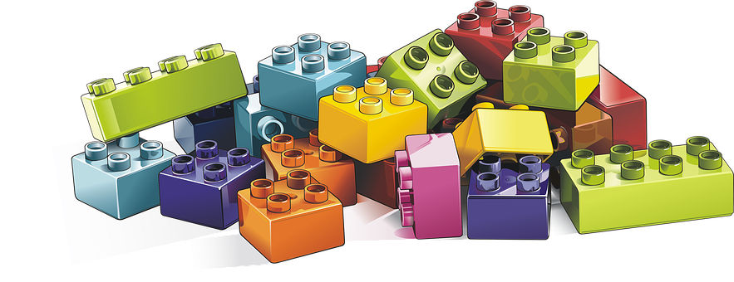
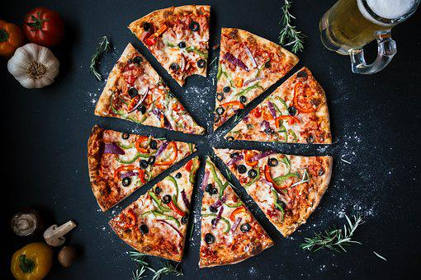
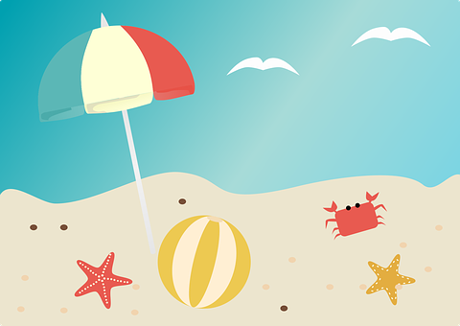
גַּלְגַּל הַהֶכֵּרוּת
Notes:
ניתן להדפיס את הגלגל

Slide 17
מִי לָמְד
מַשֶּׁהוּ חָדָשׁ
עַל חֲבֵר מֵהַכִּתָּה?
מָה שְׂמַחְתֶּם
לְסַפֵּר עַל עַצְמְכֶם?
מָה תִּרְצוּ
לְסַפֵּר בַּבַּיִת?

Slide 18
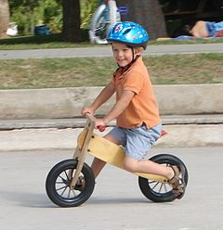
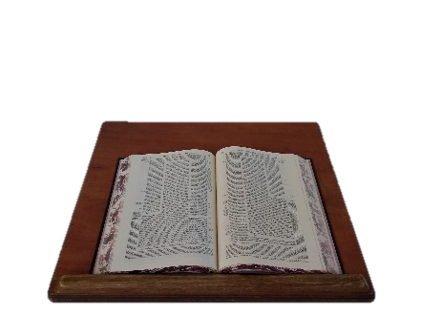
נִפְגָּשׁים וּמכירים "הוי מקדים בשלום כל אדם" (אבות ד' ט"ו)
בְּכָל פַּעַם שֶׁתִּפְגְּשׁוּ אַחַד אֶת הַשּׁנִי בַּהַפְסָקוֹת,
אוֹ אֶת אַחַד הַמּחנכים–
אַתֶּם מֻזְמָנים לְהַגִּיד שָׁלוֹם
וּלְהַצִּיג אֶת שִׁמְכֶם
שלום
קוראים לי יוסי
נעים מאוד
חז"ל סיפרו בשבחו של רבן יוחנן בן זכאי ש"לא הקדימו אדם בשלום מעולם, ואפילו לא נכרי בשוק" (ברכות י"ז)

Slide 19
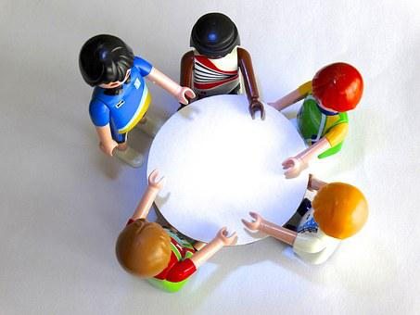
נִפְגָּשׁים וּמכירים
אֵיךְ מַרְגִּישִׁים כְּשֶׁמַּכִּירִים
טוֹב יוֹתֵר?
מַדּוּעַ זֶה חָשׁוּב לְהַכִּיר?

Slide 20
כְּשֶׁמַּכִּירִים אַחד אֶת הַשְּׁנִי בַּשֵּׁם,
מְסַפְּרִים עַל עַצְמֵנוּ
וְלוֹמְדִים עַל הַחֲבֵרים דְּבָרִים חֲדָשִׁים,
מַרְגִּישִׁים נָעִים יוֹתֵר.

Slide 21
מְסַכְּמים שִׁעוּר
מַשֶּׁהוּ שֶׁאָהַבְתִּי בִּמְיֻחָד
דָּבָר אֶחָד חָדָשׁ שֶׁלָּמַדְתִּי הַיּוֹם
מַשֶּׁהוּ חָשׁוּב שֶׁאֶרְצֶה לִזְכֹּר
Notes:
מסכמות שיעור: כל תלמיד תבחר משפט שהיא רוצה להתייחס אליו

Slide 22
כְּשֶׁנִּפְגָּשִׁים וְרוֹצִים לְהַכִּיר זה אֶת זה, נַצִּיג אֶת הַשֵּׁמוֹת שֶׁלָּנוּ.
כְּדֵי לְהַמְשִׁיךְ וּלְהַכִּיר, נְסַפֵּר עַל דְּבָרִים שׁוֹנִים – מַאֲכָל אָהוּב, מִשְׂחָק מֻעֲדָף, הַמִּשְׁפָּחָה שֶׁלָּנוּ וְעוֹד.
נוּכַל לְשַׂחֵק בְּיַחַד בְּהַפְסָקוֹת בּתלמוד תורה וּלְהִפָּגֵשׁ אַחַר הַצָּהֳרַיִם, כְּדֵי לְהַמְשִׁיךְ לְהַכִּיר זה אֶת זה.
כְּשֶׁמַּכִּירִים זה אֶת זה בַּשֵּׁם, מְסַפְּרִים עַל עַצְמֵנוּ וְלוֹמְדִים עַל הָאֲחֵרים דְּבָרִים חֲדָשִׁים, מַרְגִּישִׁים נָעִים יוֹתֵר.

Slide 23
אֲנִי בּוֹחֶר...
מָה אֲנִי מִתְכַּוֶּן לַעֲשׂוֹת מִמָּחָר?
Notes:
יישום התנהגותי:
התלמיד יצייר את הענן במחברת ויתבקש לחשוב על דבר אחד שאותו הוא מתכוון לעשות כבר ממחר, בעקבות השיעור.
ניתן לאפשר לחלק מהתלמידים לשתף כבר כעת בתובנות שלהם, ובנוסף, את השיעור הבא חשוב להתחיל בשיתוף של תלמידים נוספים שמעוניינים בכך.

Slide 24
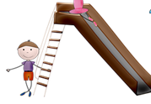
מְשִׂימָה לַהַפְסָקָה
בַּהַפְסָקָה תְּשַׂחֲקוּ עִםַ חֲבֵרים מֵהַכִּתָּה,
בִּמְיֻחָד עִם כָּאֵלֶּה שֶׁלֹּא הִכַּרְתֶּם מֵהַגַּן...
וְאַחֲרֵי הַהַפְסָקָה נִשְׂמַח לִשְׁמֹעַ עַל כָּךְ

Slide 25
שקף למחנך - פעילות להרחבה: להכיר את השמות – משחק הזיכרון
הנחיות:
המחנך יכין כרטיסיות לצביעה עם שמות התלמידים.
כל תלמיד יקבל שתי כרטיסיות עם שמו ויצבע אותן באופן זהה.
נשחק את משחק הזיכרון (מומלץ לחזור על המשחק ולשחק בכל פעם עם זוגות כרטיסיות אחרים).
מטרת המשחק: למצוא שתי כרטיסיות זהות – עם אותו השם.
כל ילד שימצא את שני הכרטיסים של שמו – יספר על עצמו משהו (מדוע קוראים לו כך? מתי יש לו יום הולדת? משהו מהנה שעשה השבוע...)
על משחק זה רצוי לחזור מספר פעמיים בחודשים הראשונים.
מיכאל
מיכאל
Notes:
פעילות להרחבה.
מספר הצעות לשימוש במשחק:
לשלוח את המשחק לתלמידים, כך שיוכלו להדפיס ולשחק בבית כדי להכיר את שמות החברים בכיתה.
לשלב את המשחק במהלך יום הלימודים (כדאי להכין מראש מספר עותקים של המשחק).

